Slide 1
Színházi élet
-
Németh Antal
Készítette a Broadway csapat

Slide 2
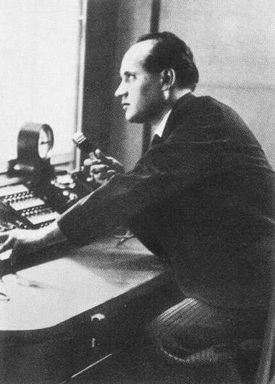
Németh Antal arcai

Slide 3
Máig aktuális feltevések
„Hiszek egy különleges és egyedül való magyar színházi kultúrában.”
A mai magyar színházak továbbra is élnek és nagyszerűek. Az emberek sokasága látogat el a csodálatosabbnál csodásabb előadásokra.
A színészek, műszaki személyzet, rendezők a mai napig keményen dolgoznak, hogy nagyszerű előadásokat adhassanak elő, vagy is akkoriban is és ma is nagyon fontos a színházban dolgozóknak a magyar színház.

Slide 4
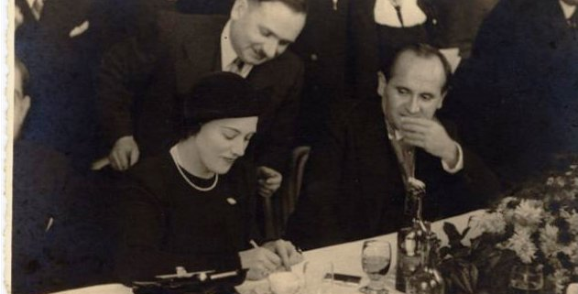

Slide 5
„Hiszek a magyar színházi kultúra egységében.”
A színházban nem számít ki milyen származású, rangú, nemzetiségű, mindenki egyenlő és csak a színészi játéka számít. Mennyire teszi oda magát a színész, mennyire akarja.
Szerintünk ez külsős szemmel is látható, hogy ma is minden színész teljes erőből oda teszi magát és keményen dolgozik.

Slide 6
„Hiszek a színházi életforma szüntelen megújulásának szükségességében.”
Fontos a hagyomány éltetése, amely át van itatva a magyar színjátszás történelmével és eredményeivel, de szükséges egy új stílus forma is, amely harmóniával van a régi és az új nemzet lelkével is.
A tradíció a múlt szerves továbbépítése a jövő felé.

Slide 7
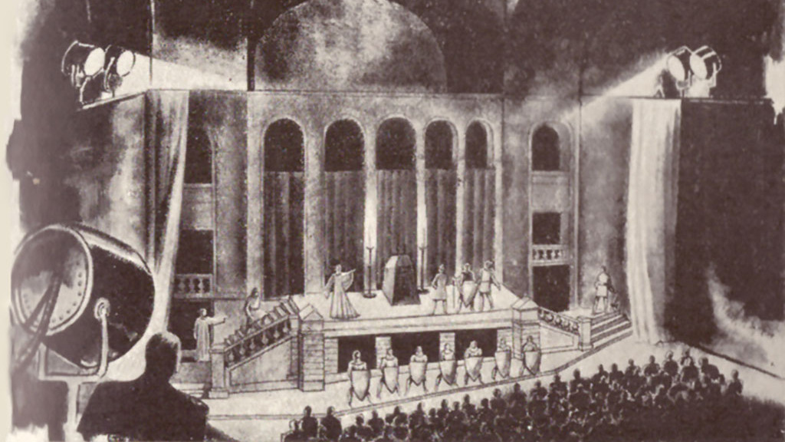
Katona József : Bánk bán

Slide 8
„Hiszek a magyar színházi kultúra belső nagy küldetésében.”
A múltban fontos volt a magyar nyelv terjesztése, a magyar nemzeti gondolatok megerősítése. Az idők változásával azonban új követelmények jelentek meg, a magyar irodalom, a magyar színészet, és a magyar színpadművészet terén.
A belső missziónak ki kell terjednie a színészet színvonalának felemelkedésére is.
Ezt a mesterséget szüntelen munkával lehet csak példamutatóvá tenni.

Slide 9
Ma már nem állja meg a helyét
„Hiszek a színháznak a változó forma mögött álló változatlan örök és időtlen lényegében, vagyis abban, hogy a színház öntörvényű emberi megnyilatkozás és sohasem akarhat mást, mint saját lényegét megvalósítani.”
Nincs szükség versenyre a rádió, a film és a színház között, mert remekül megférnek egymással. Abban viszont van igazság még most is, hogy a színháznak, a színészi játéknak, a jelmeznek és díszletnek tökéletesnek kell lenni ahhoz, hogy a színházak látogatottsága egyenletes és magas néző számú legyen.

